Slide 1

Hospitality management
Powered by Hotelmanagement
2024-2025

Slide 2

INHOUD
Departement M & M
Programma
Waarom HM aan EhB?
Opendeurdagen

Slide 3

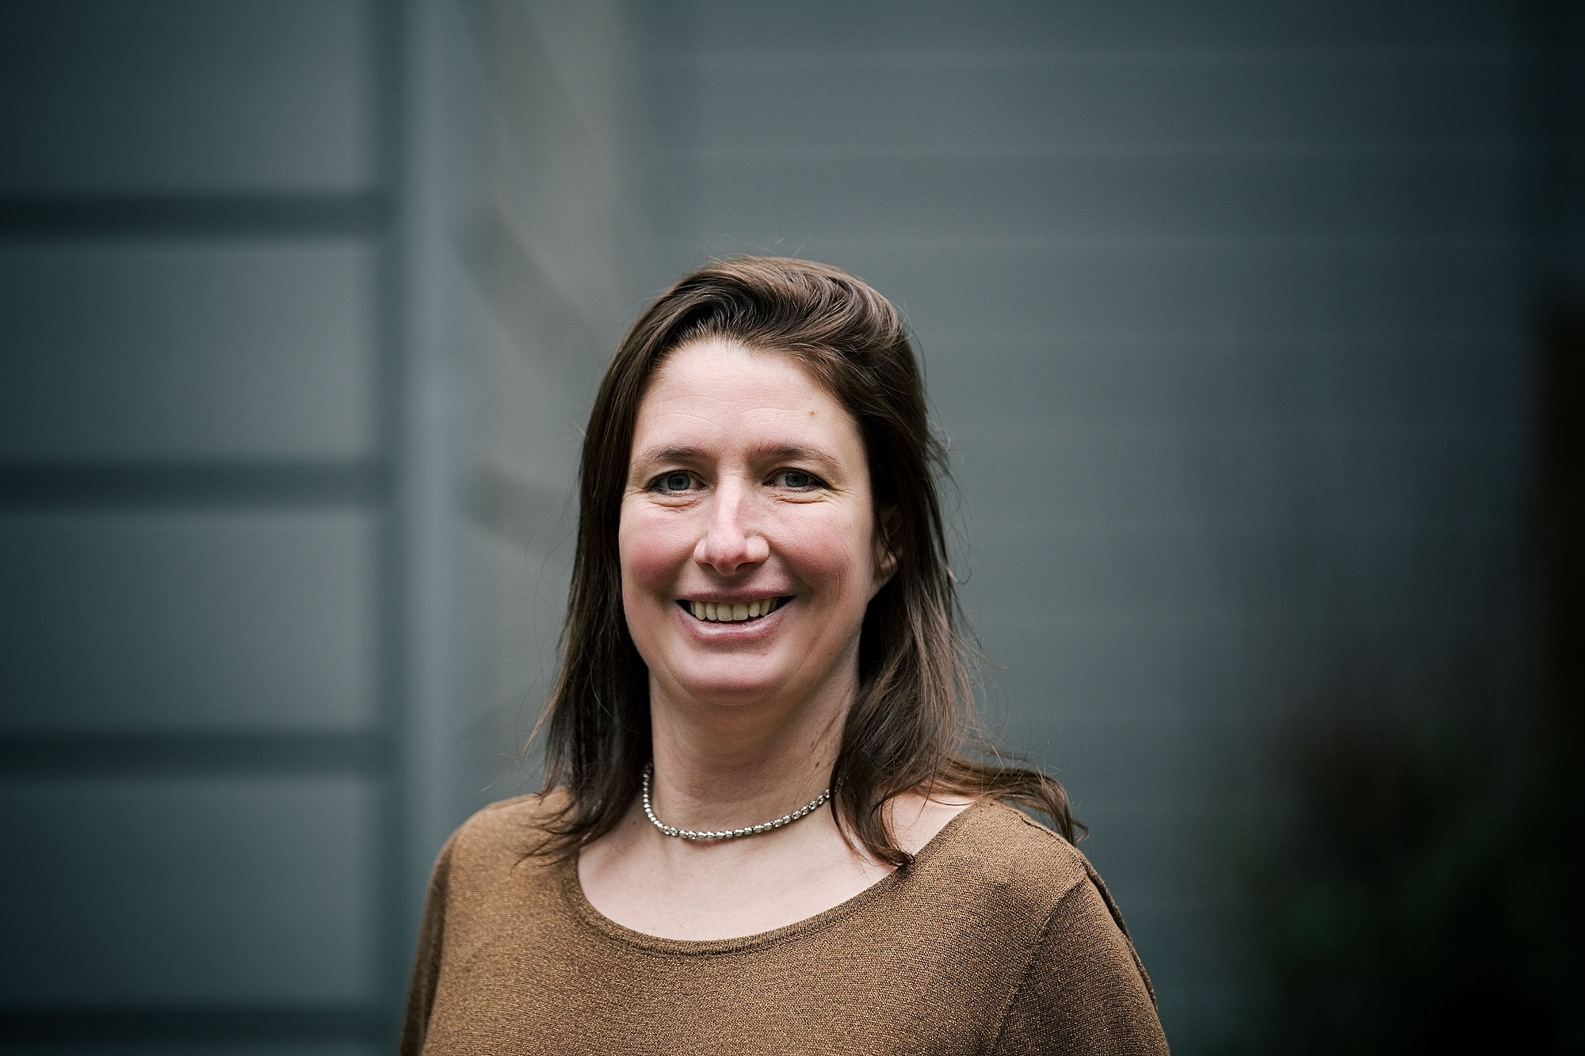
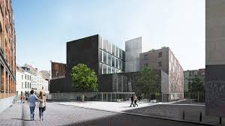
Departement Mens & Maatschappij
Opleidingshoofd Hotelmanagement: Sarah De Ridder
Campus Bloemenhof
Campus Kanal

Slide 4
DEPARTEMENT M & M
Lessenrooster
Lessen tussen 9u00 & 18u00
Tijdens springuren (beperkt)
  in groepjes samenwerken
  lessen/taken voorbereiden
  vakliteratuur lezen
  Lessenroosters + lokaalverdeling: intranet
  Wekelijks online nagaan: http://rooster.ehb.be
  Afwezigheden lectoren nagaan op elektronische valven

Slide 5

DEPARTEMENT M & M
Indeling in groepen
4 groepen:
  3 groepen Spaans
  1 groep Duits
Indien graag met vrienden in dezelfde groep
best samen inschrijven

Slide 6
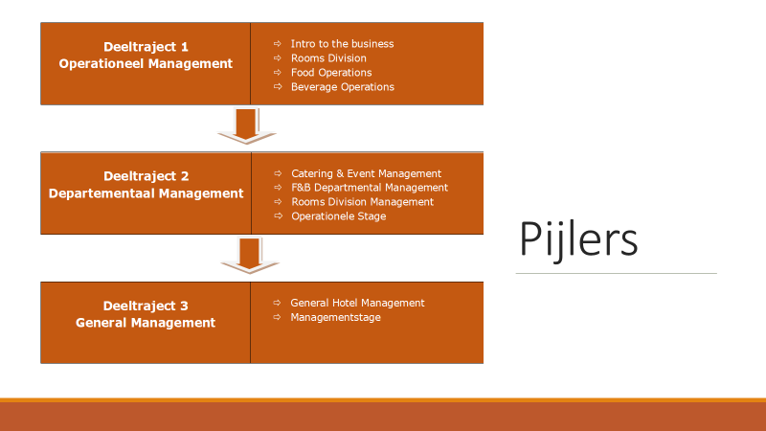

Slide 7
Programma 1HM
1: Inleiding tot hospitality
1: Rooms division
1: Culinaire topics
1: Project Hospitality
1: Project walking dinner
1: Stage 1 - hotel takeover
1: Stage 1 - catering experience
1: Professionele Communicatie
1: Français 1
1: English 1
1: Deutsch 1 /Español 1
1: Hospitality Marketing
1: Economische actualiteit
1: Inleiding tot boekhouden
1: Digital skills 1
1: Juridische topics
1: Keuzevak
SECTOR
Keuzevak:
Language Support (Taalsas Nederlands)
Spaans (5de taal)
Duits (5de taal)
Toeristisch-Recreatieve context
PROJECT
STAGE
TALEN
MANAGEMENT

Slide 8
Praktijkgericht – 1HM
Project: Hospitality
Inleiding tot de hospitalitysector
1ste week: rondleiding in Brussel & bezoek hotels
Doel: Informatie opzoeken en onderzoek verwerken in een paper

Slide 9
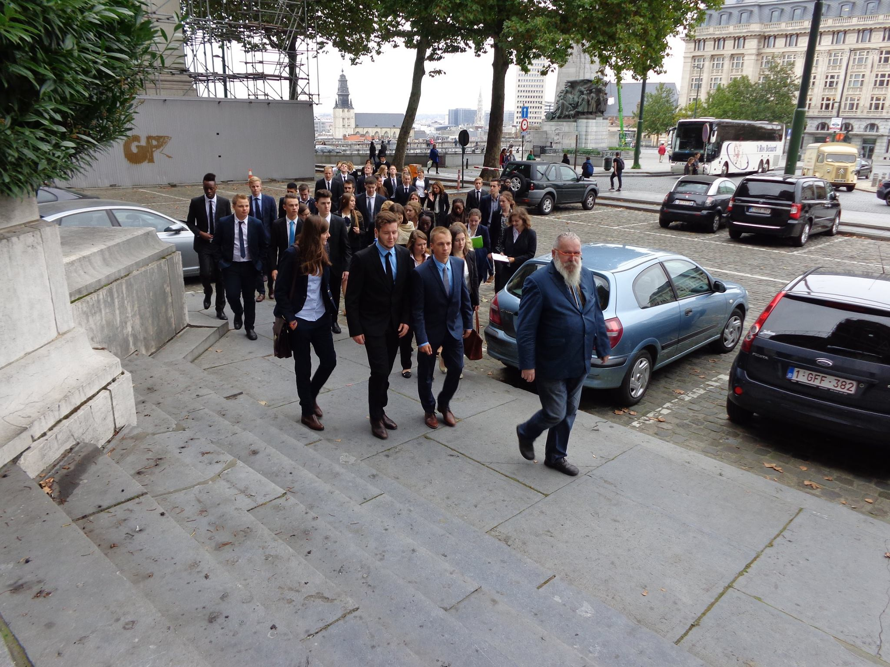
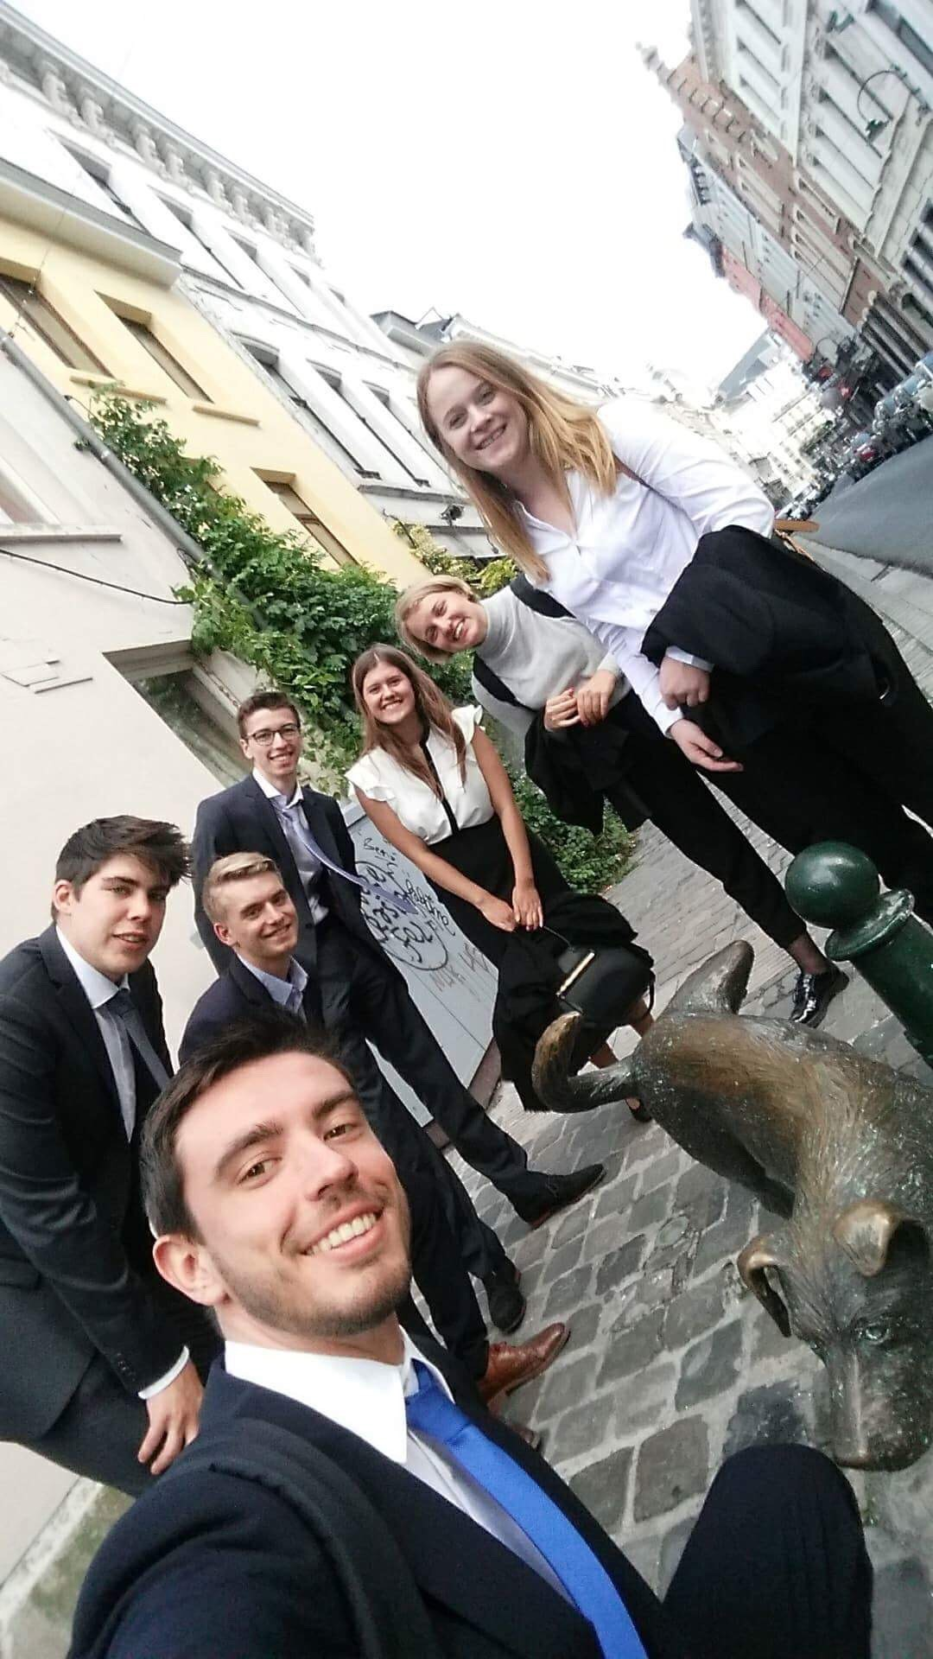
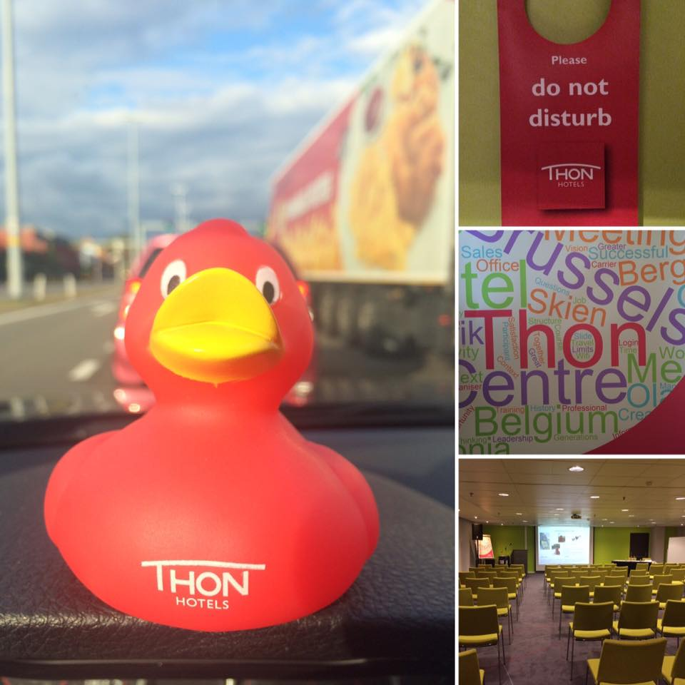
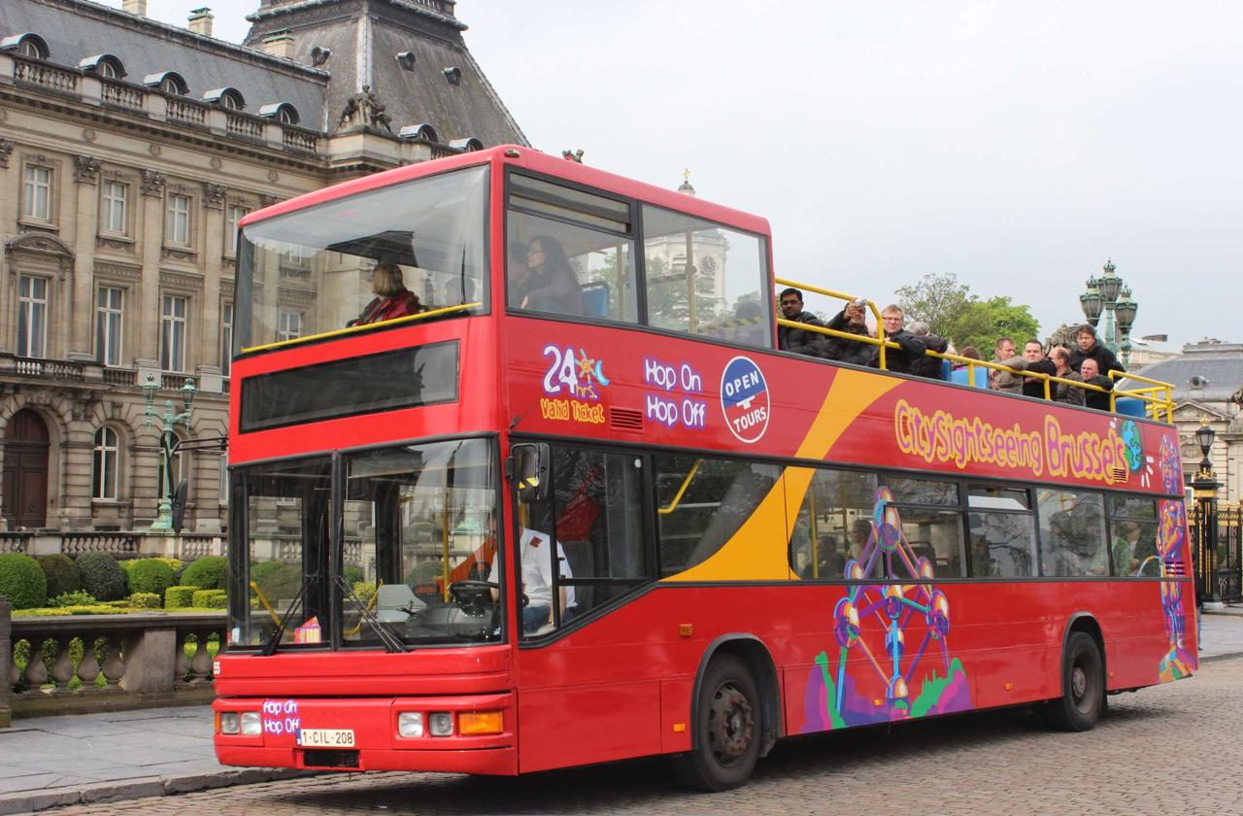

Slide 10
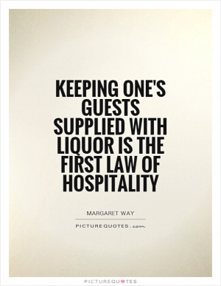
Praktijkgericht – 1HM
Project: Walking dinner
De verworven kennis en de aangeleerde vaardigheden zullen aan de praktijk getoetst worden via het plannen en organiseren van een walking dinner.

Slide 11
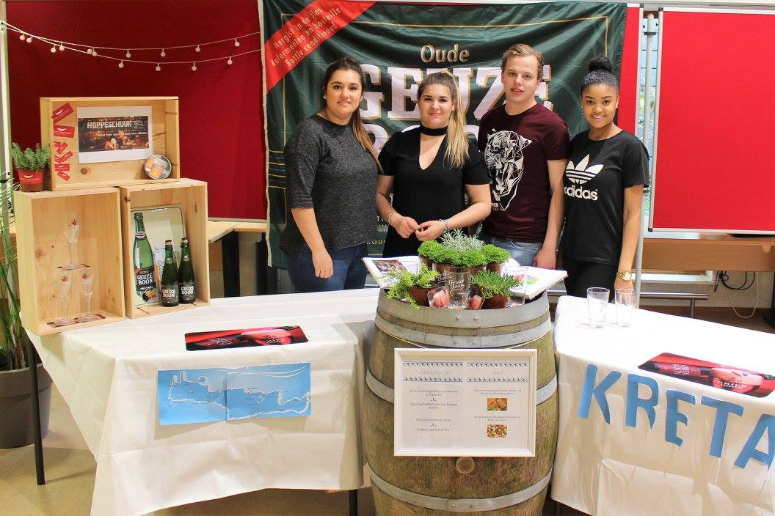
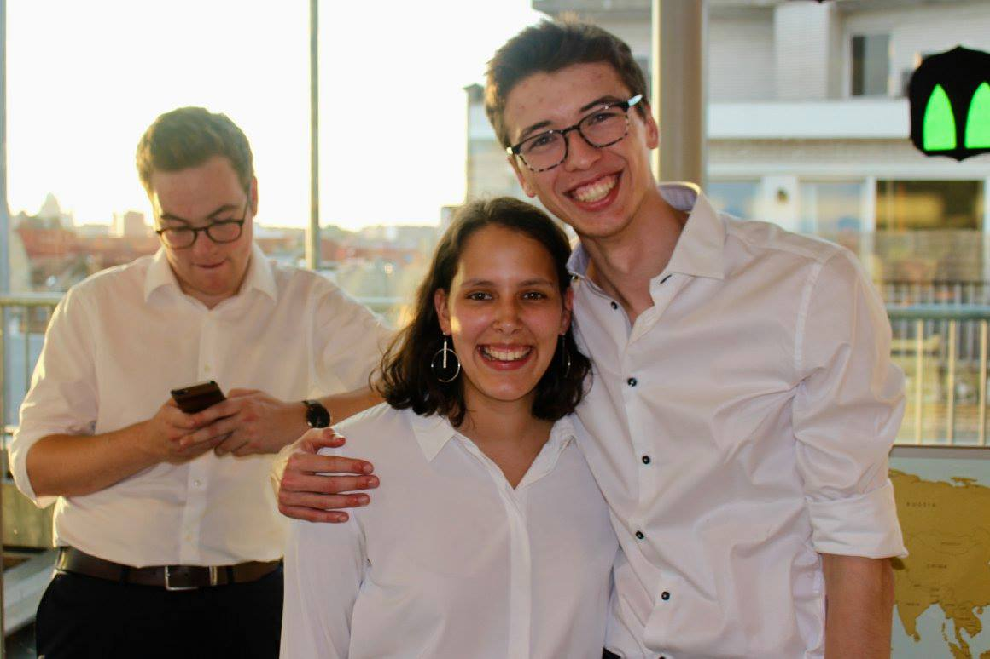
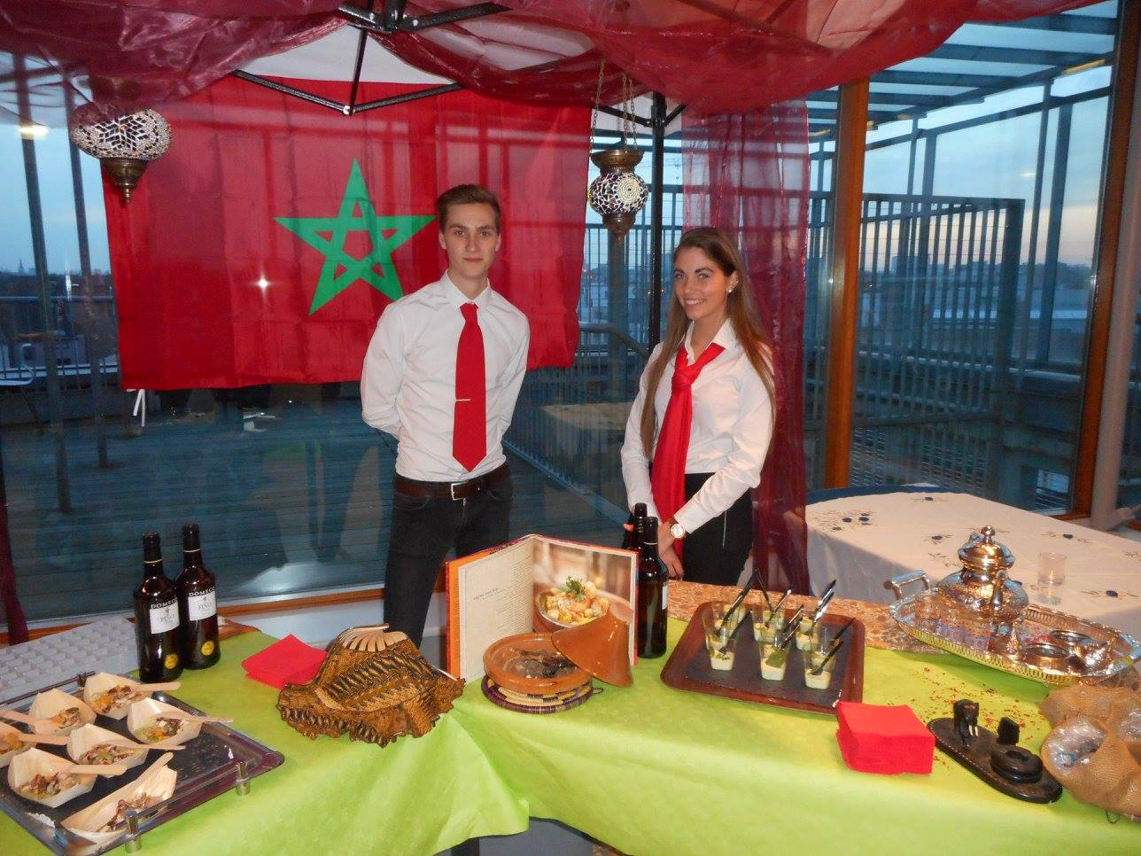
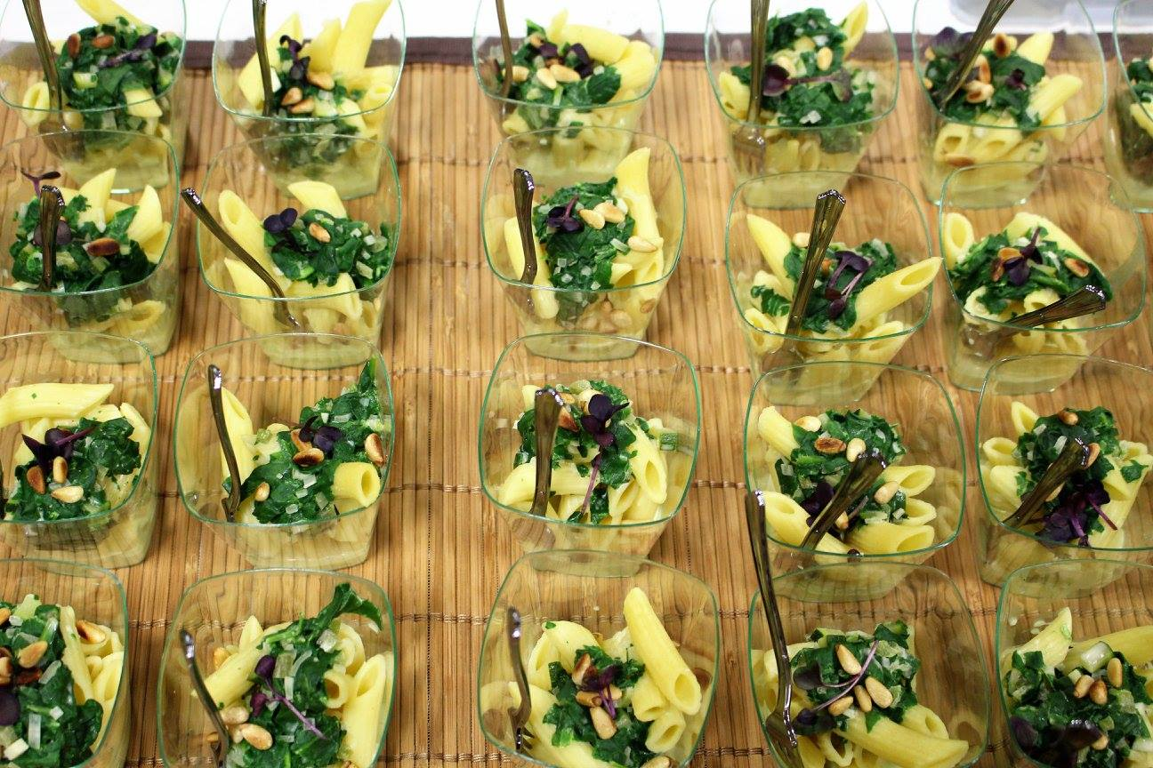

Slide 12
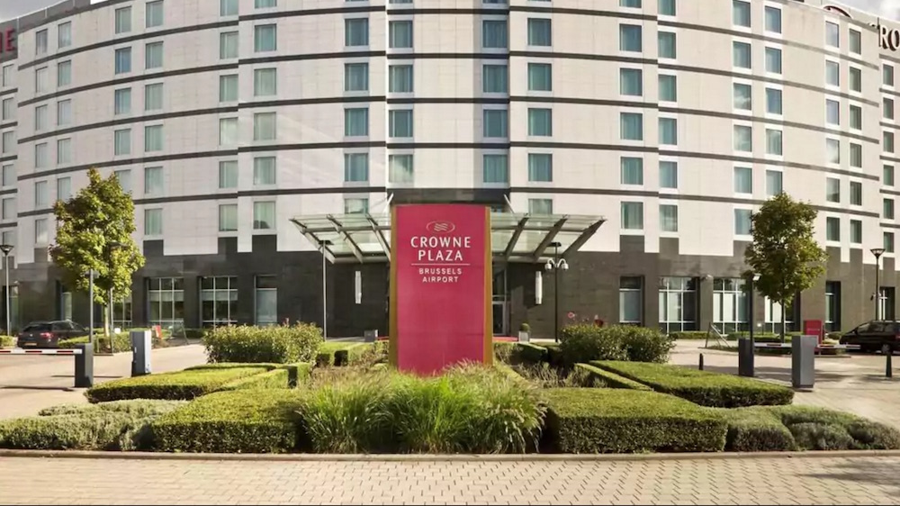

Praktijkgericht – 1HM – Stage 1
Unieke takeover: Overname van Crowne Plaza Brussels Airport gedurende een week

Slide 13
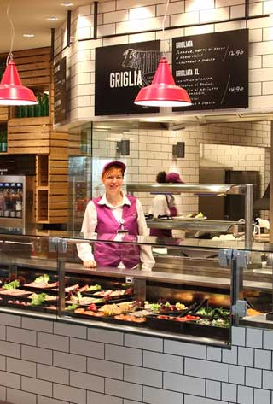

Praktijkgericht – 1HM
Stage 2: Catering experience
Een kennismaking met het keuken- en restaurantgebeuren in een unieke F&B outlet…

Slide 14
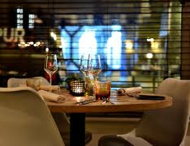
Praktijkgericht – 2HM
Project: Culinaire start-up!
Opstellen van een businessplan voor een restaurant naar keuze in een vooraf bepaalde stad

Slide 15
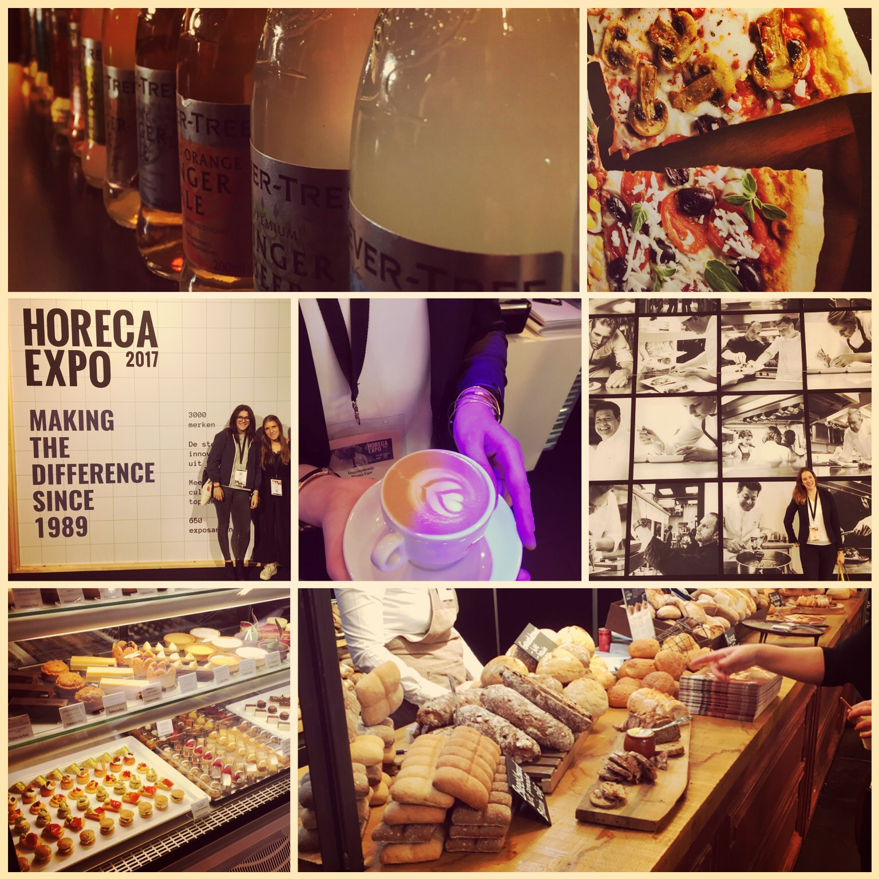


Slide 16

Praktijkgericht – 3HM
Hotel management simulatie
Business game: managementbeslissingen van een hotel in real-time nemen
Een businessplan ontwikkelen en implementeren in een concurrentiële hotelomgeving
Adds fun to the learning experience ☺

Slide 17

Praktijkgericht
Stages
Groot stageaanbod zowel in binnen- als buitenland

Slide 18

Praktijkgericht – 2HM
Stage 1: Operationele stage
min. 9 weken – max. 3 maanden
in België of binnen Europa

Slide 19
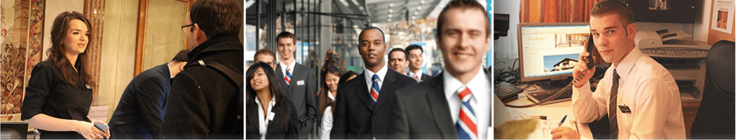
Praktijkgericht – 3HM
Stage 2: Managementstage
min. 3 maanden – max. 6 maanden
in België of wereldwijd (buiten Europa minstens 2 studenten in dezelfde regio)

Slide 20
Internationalisering
Erasmusuitwisseling enkel in 2HM 1ste semester
Aanbod internationale partners
Universidad de Barcelona, Spanje
University of Applied Sciences Kaunas, Litouwen
International School of Law and Business, Vilnius, Litouwen
Hogeschool Zuyd, Maastricht, Nederland
Hogeschool TIO, Utrecht, Nederland
Estoril Higher Institute of Tourism & Hotel Studies, Portugal
Salmaa University of Applied Sciences, Lappeenranta, Finland
Institute of Tourism Studies, Saint-Julians, Malta
Haute École Lucia de Brouckère, Bruxelles

Slide 21
WAAROM HM AAN EHB?
Midden in het bruisend toeristische centrum van Brussel
ruim talenpakket
sterk praktijkgericht!!! (cases / stage 1 & 2)
internationalisering
→ minstens 70 keer in aanraking komt met de Belgische en internationale hospitalitysector

Slide 22

Brussel, een troef
Méér dan 180 hotels: de sterkste hotelconcentratie in België
90% van de Belgische luxehotelkamers
Het hoogste gemiddeld aantal kamers / hotel (dus de grootste hotels)
Belangrijke speler in de (inter)nationale hotelketenindustrie
Hart van Europa
Je wordt niet enkel ondergedompeld in de boeiende wereld van hoteliers, je gaat er ook deel van uitmaken.

Slide 23

OPENDEURDAGEN en OPENLESSEN
Voor meer info en inschrijving:
zaterdag 16 maart 2024 (10u tot 13u)
zaterdag 4mei 2024 (10u tot 13u)
zaterdag 29 juni 2024 (10u tot 15u)
zaterdag 7 september 2024 (10u tot 15u)
woensdag 11 september 2023 (17u tot 20u)
Workshops en openlessen:
Workshopweek: van 12 februari tot 16 februari 2024

Slide 24



Volg ons…
www.facebook.com/ehbhotelmanagement
www.instagram.com/ehb_hotelmanagement/

Slide 25
